Slide 1
myLQSadmin versión 1.0
Agosto 2022

Slide 2
myLQSadmin versión 1.0
propósito

Slide 3
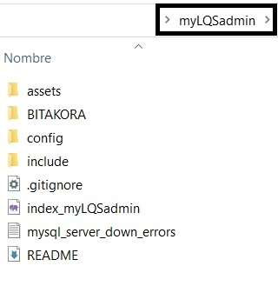
myLQSadmin versión 1.0
Directorio myLQSadmin

Slide 4
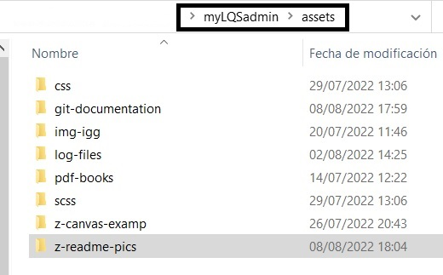
myLQSadmin versión 1.0
Sub directorio “assets”

Slide 5
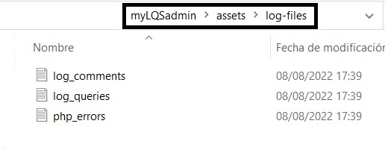
myLQSadmin versión 1.0
Archivos del Sub directorio “log-files”

Slide 6
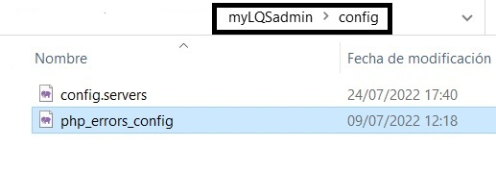
myLQSadmin versión 1.0
Archivos del Sub directorio “config”

Slide 7
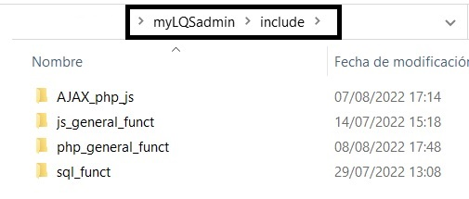
myLQSadmin versión 1.0
Sub directorios del “include”

Slide 8
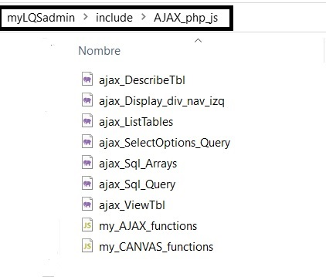
myLQSadmin versión 1.0
Archivos del sub directorio “include/AJAX_php_js”

Slide 9
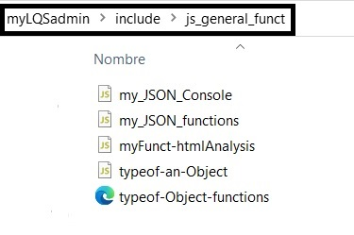
myLQSadmin versión 1.0
Archivos del sub directorio “include/js_general_functions”

Slide 10
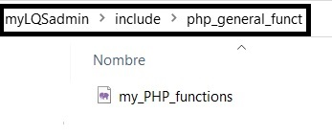
myLQSadmin versión 1.0
Archivos del sub directorio “include/php_general_functions”

Slide 11
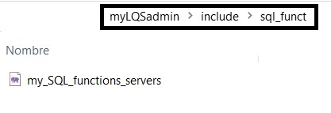
myLQSadmin versión 1.0
Archivos del sub directorio “include/sql_functions”

